Slide 1
Проект «Домашние животные»
Автор проекта: Грибенникова Я. Н.
Средняя группа «Львенок»
МБДОУ «Детский сад № 34»
Ноябрь 2016г.

Slide 2
Тип проекта
Познавательно- информационный
Среднесрочный
Коллективный

Slide 3
Участники проекта дети средней группы «Львенок», родители, воспитатели.
Проблема –дети, в основном знакомы (имеют в своих семьях) с такими представителями домашних животных как- кошка, собака, попугай. А какие есть еще домашние животные? Для решения данной проблемы возник проект «Домашние животные».

Slide 4
Актуальность проекта
Воспитание бережного и заботливого отношения к домашним животным имеет большое значение в жизни ребенка в дошкольный период.
Мир животных чрезвычайно привлекателен, животные в доме- важный фактор воспитания.
Не может быть добрым человек, который не любит животных, который никогда не проявил о них заботу.

Slide 5
Задачи проекта
1.Систематизировать знания детей по теме «Домашние животные и их детеныши».
2.Формировать представления о том, чем животных кормят, как за ними ухаживают, какую пользу приносят человеку.
3.Поощрять в детях познавательную активность.
4.Расширять активный и пассивный словарь по теме.
5.Воспитывать бережное отношение к живому и любовь к животным.
6. Обогащать словарный запас за счет имен существительных (обозначающих названия домашних животных и их детенышей животных); имен прилагательных ( в определении какой? какая?) глаголов (определяющих действия, которые совершают животные).
7. Развивать связную речь через составление описательного рассказа о животных.

Slide 6
Цель проекта
Расширить и обогатить знания о домашних животных.
Формировать интерес и бережное отношение к животным.
Систематизировать знания о домашних животных.

Slide 7
Этапы проекта
Подготовительный этап проекта
Создание проблемной ситуации для детей, на решение которой будет направлен проект, используя модель трех вопросов.

Slide 8
Модель трех вопросов
1.Каких животных называют домашними? Зачем человек ухаживает за домашними животными? Какую пользу приносят домашние животные?
2. Что нам нужно сделать , чтобы это узнать?
3. Где мы можем это узнать? Как нам рассказать всем о том, что мы узнаем?

Slide 9
Второй этап проекта организационный. - Оформление книжного уголка. Альбомы, иллюстрации, карточки загадок, дидактические игры, художественная литература, альбом стихов.

Slide 11
Выставка рисунков «Мой домашний любимец»

Slide 13
Работа с макетом «Домик в деревне»

Slide 14
Сюжетно –ролевые игры:
«Ветеринарная лечебница»
«Парикмахерская для животных»

Slide 15
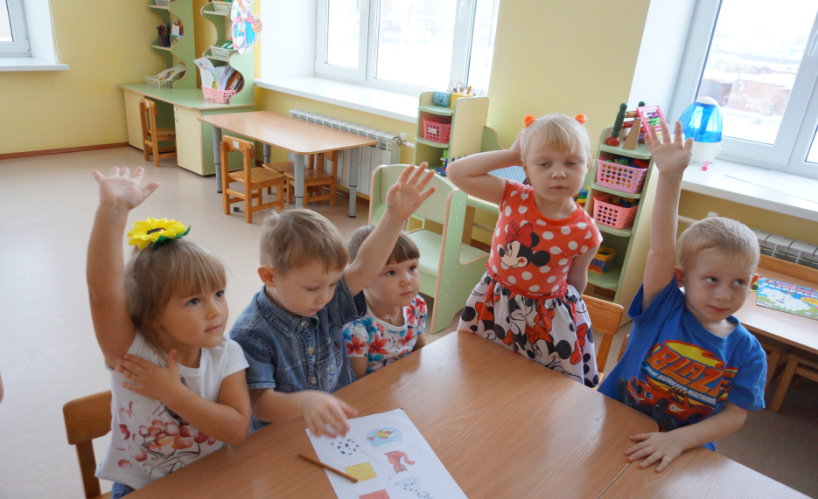
-Проведение викторины «Домашние животные»

Slide 16
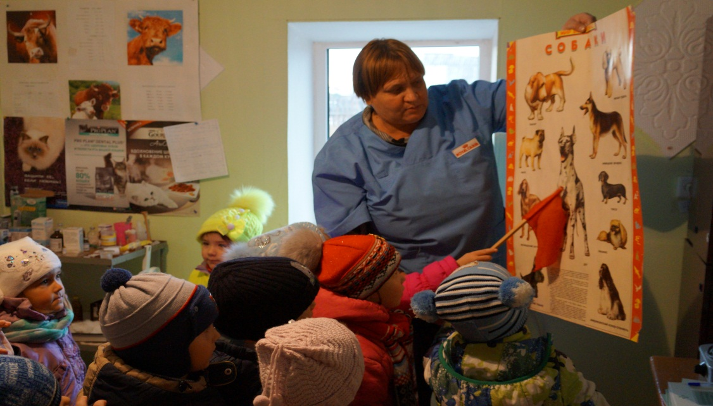
-Встреча с интересными людьми: экскурсия в ветеринарный участок

Slide 17
Совместная деятельность воспитателя с детьми:
- Экскурсия в ветеринарный участок.
- Наблюдение на прогулке за собакой и кошкой.
- Чтение художественной литературы по теме проекта: стихов В.А. Степанова «Животный мир России», чтение русской народной сказки «Кот – серый лоб, козе да баран», К. Ушинский «Спор животных», М. Пришвин «Жулька», загадывание загадок о домашних животных, чтение пословиц и поговорок о животных.
- Беседа « Как животные приспосабливаются к окружающим условиям? Поведение человека с животными?», беседа об уходе за домашними животными, беседа « Что ведет к гибели зверей?»
- Сбор фотографий детей с домашним питомцем
-Запись рассказов составленных детьми
- Изображение детьми своих домашних питомцев.

Slide 18
Третий этап проекта - заключительный
- Выставка детских работ «Мой домашний любимец»
- Продукт проекта книга «Мой питомец», оформление фотоальбома «Домашние животные».

Slide 19
Книга «Мой питомец»

